Slide 1

«Значение художественно-эстетического воспитания
в развитии художественно-творческих способностей дошкольников»

Slide 2
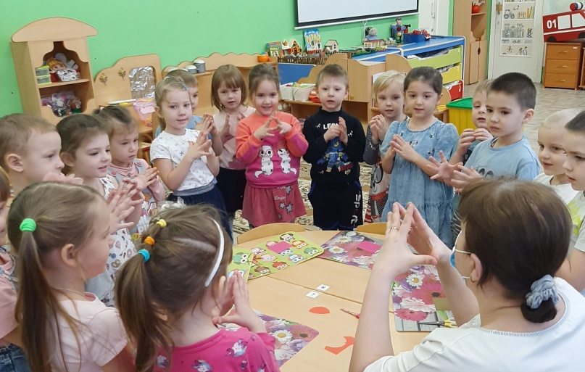
«Истоки творческих способностей детей находятся на кончиках их пальцев. Другими словами: чем больше мастерства в детской руке, тем умнее ребенок».
В. А. Сухомлинский

Slide 3
Дошкольный возраст даёт прекрасные возможности для развития способностей к творчеству и от того, насколько были использованы эти возможности, во многом будет зависеть творческий потенциал взрослого человека.

Slide 4
Художественно-эстетическое воспитание - это целенаправленный процесс формирования творческой личности, способной воспринимать, чувствовать, оценивать прекрасное и создавать художественные ценности.
(Д. Б. Лихачёв)
Художественное воспитание - процесс целенаправленного воздействия средствами искусства на личность, благодаря которому у воспитуемых формируются художественные чувства и вкус, любовь к искусству, умение понимать его, наслаждаться им и способность по возможности творить в искусстве.
(В. Н. Шацкая)

Slide 5
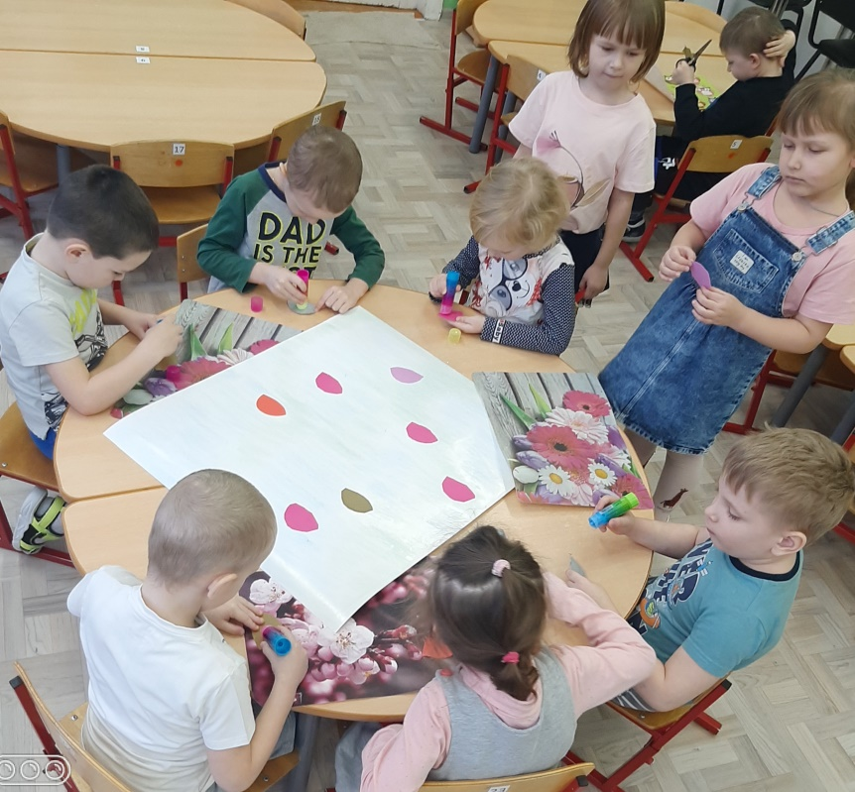
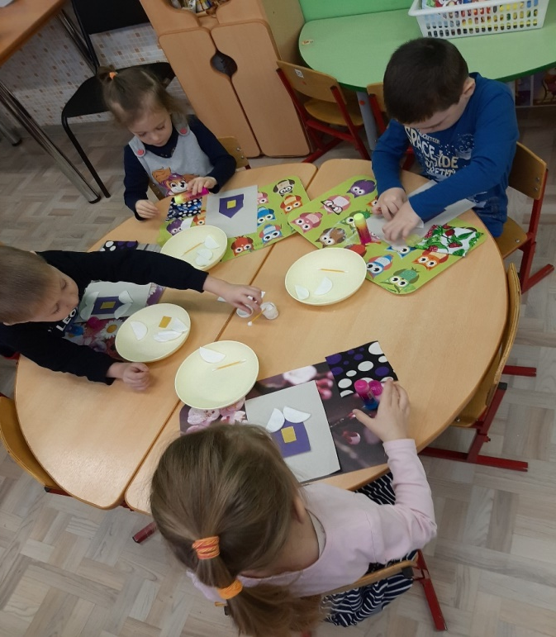
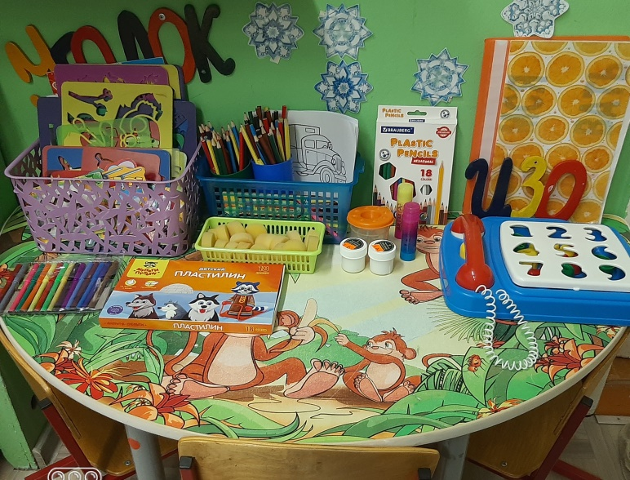
Ключевая роль детского сада – создание условий для формирования гармоничной, духовно-богатой, физически-здоровой, эстетически -развитой личности, обладающей задатками художественной культуры, творческими способностями к индивидуальному самовыражению через различные формы творческой деятельности.

Slide 6
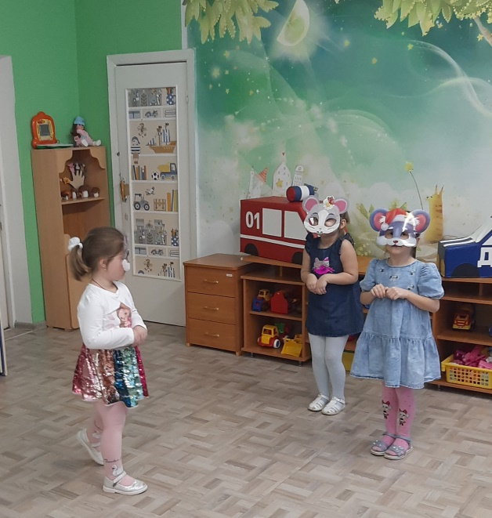
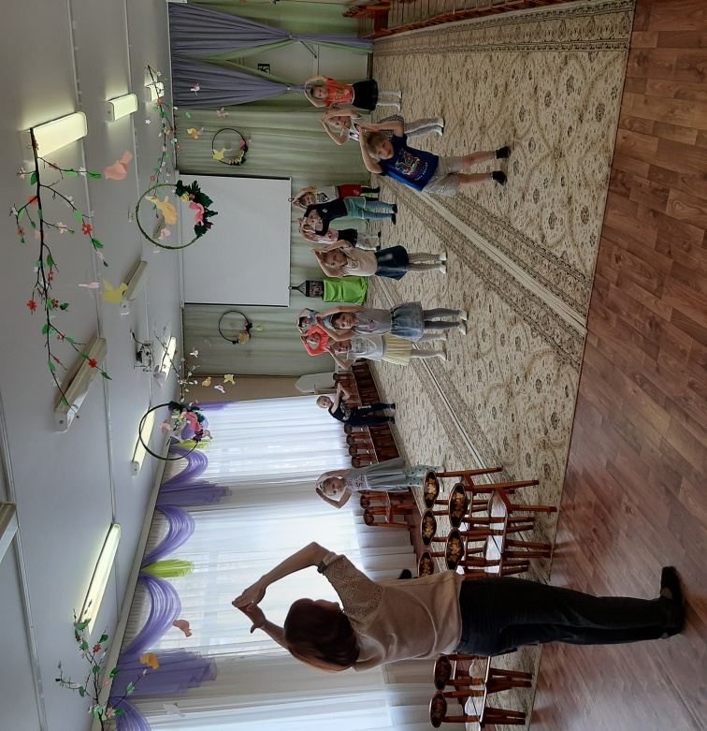
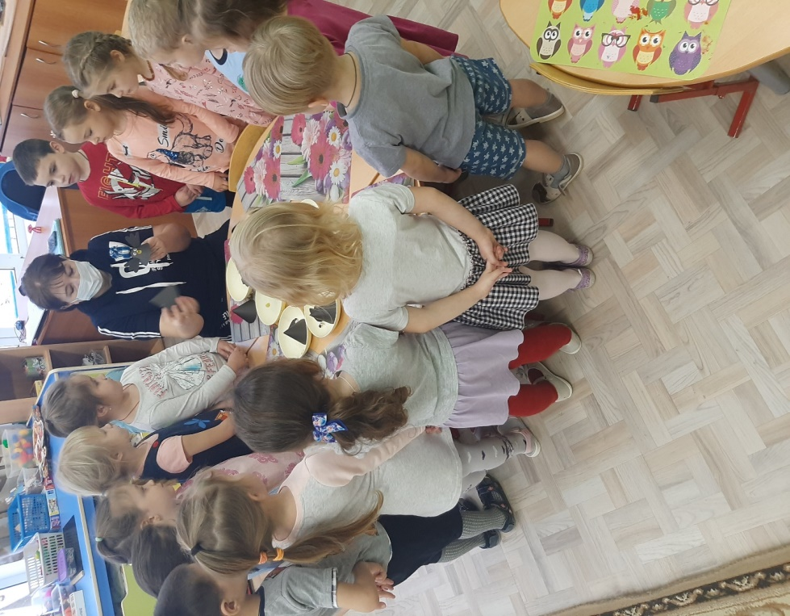
Ведущая педагогическая идея художественно-эстетического воспитания ДОУ - создание образовательной системы, ориентированной на развитие личности через приобщение к духовным ценностям, через вовлечение в творческую музыкальную, изобразительную, театрализованную деятельность.

Slide 7
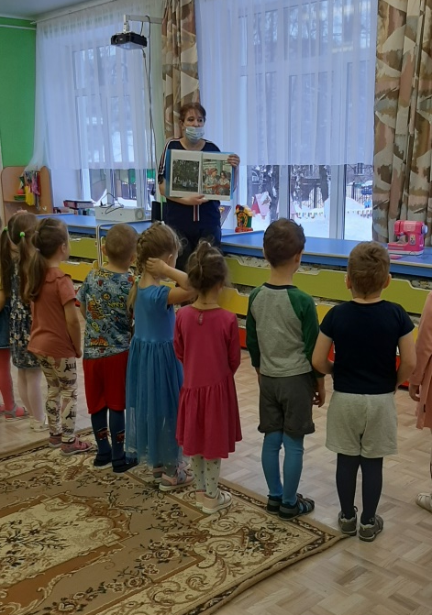
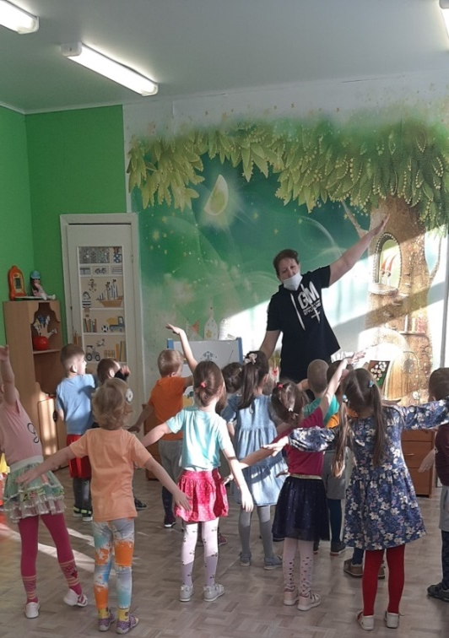
Задачи художественно-эстетического воспитания в детском саду:
Первая группа задач направлена на формирование эстетического отношения детей к окружающему.
Вторая группа задач направлена на формирование художественных умений в области разных искусств.

Slide 8
Основные средства художественно-эстетического воспитания:
Предметно-развивающая среда
Природа
Искусство
Художественная деятельность

Slide 9
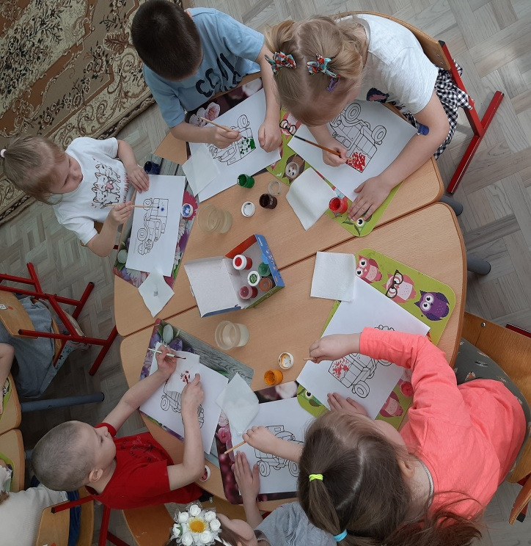
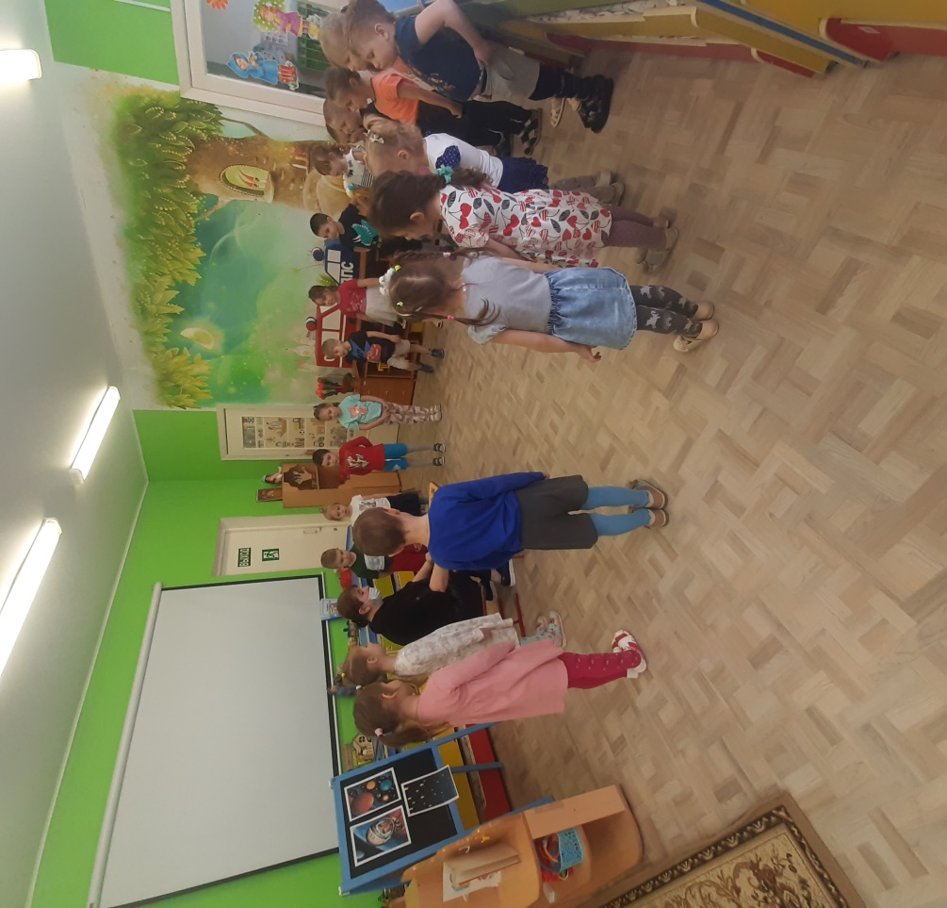
Воспитание ребенка в деятельности - одна из закономерностей воспитания. Деятельность, связанная непосредственно с видами искусства - художественная деятельность.

Slide 10
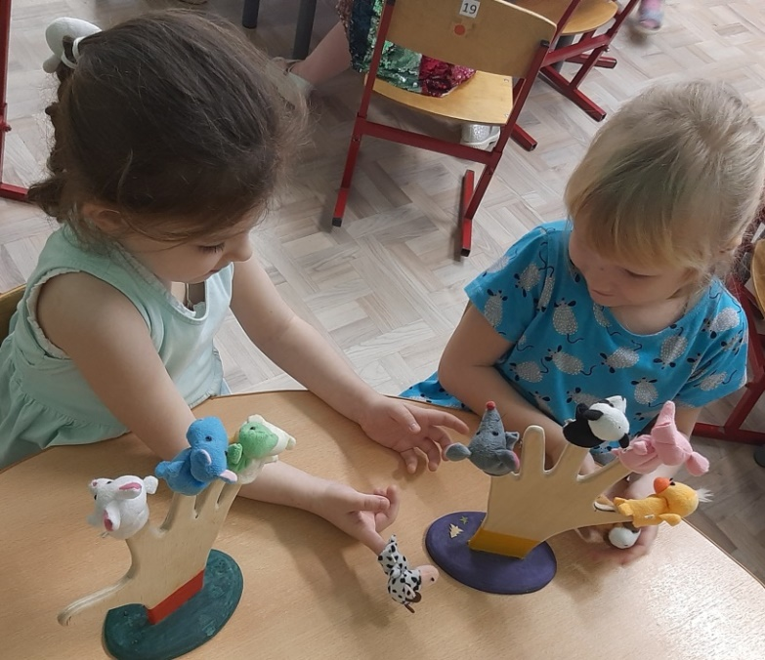
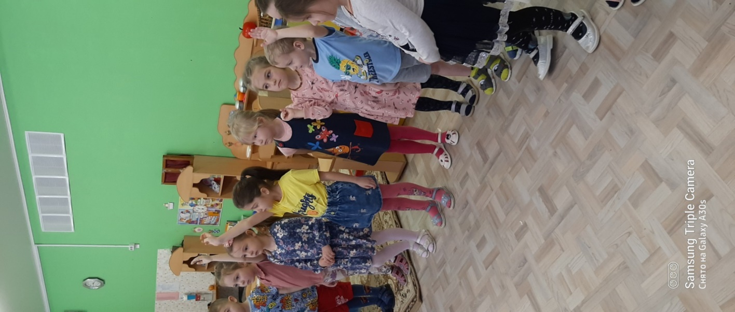
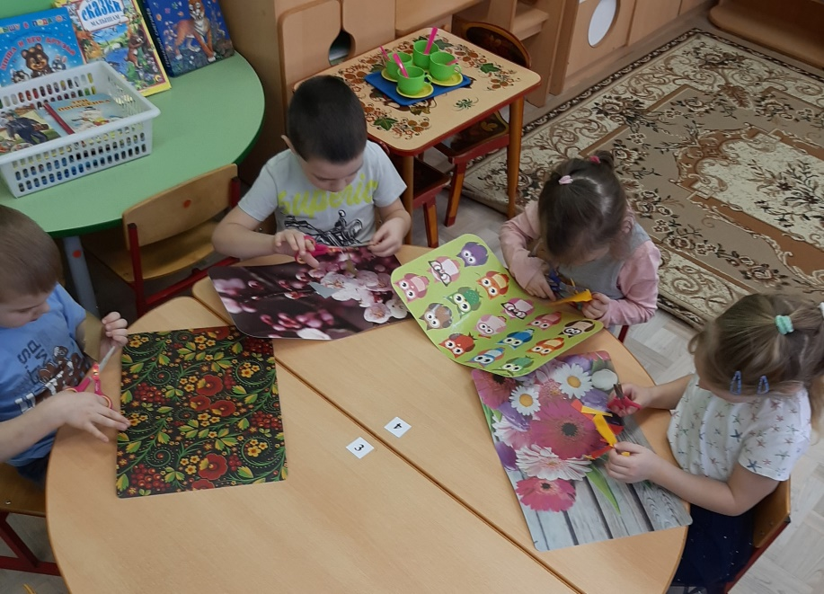
Творчество детей проявляется и в составлении рассказов, придумывании стихов, а также в других видах их художественной деятельности. В рисунке, лепке, рассказе, песне ребенок удовлетворяет свою потребность в действенном, образном выражении своих впечатлений.

Slide 11
Условия реализации задач художественно-эстетического воспитания:
• Максимальный учет возрастных и индивидуальных особенностей детей;
• Взаимосвязь художественно-творческой деятельности самих детей с воспитательно-образовательной работой, дающей разнообразную пищу для развития восприятия, образных представлений, воображения и творчества.
• Интеграция различных видов искусства и разнообразных видов художественно-творческой деятельности, способствующая более глубокому эстетическому осмыслению действительности, искусства и собственного художественного творчества.

Slide 12
Условия реализации задач художественно-эстетического воспитания:
• Организация выставок, концертов, создание эстетической развивающей среды и др.;
• Вариативность содержания, форм и методов работы с детьми по разным направлениям эстетического воспитания;
• Обеспечение преемственности в художественно-эстетическом воспитании между всеми возрастными группами детского сада, а также между детским садом;
• Тесная взаимосвязь и взаимодействие детского сада с семьей.

Slide 13
Механизмом интеграции является образ, создаваемый средствами разных видов искусства, художественной деятельности :
– в литературе средство выразительности – слово (образные определения, эпитеты, сравнения);
– в театрализованной деятельности выразительные средства драматизации – движения, жесты, мимика, голос, интонация;
– в изобразительной деятельности – рисунок (форма, величина, цвет, лепка (форма, объём, пропорции, аппликация (форма, цвет, композиция);
– в музыке – мелодия, ритм, гармония, динамика, интонация и др.

Slide 14
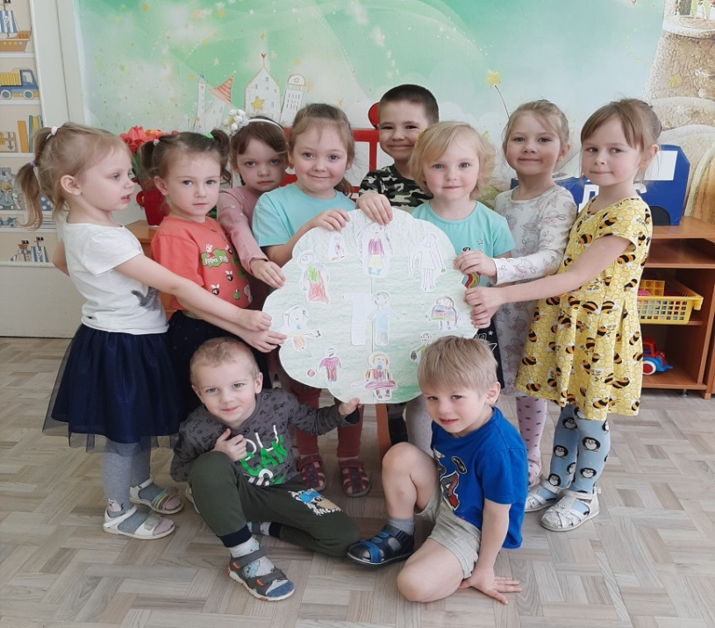
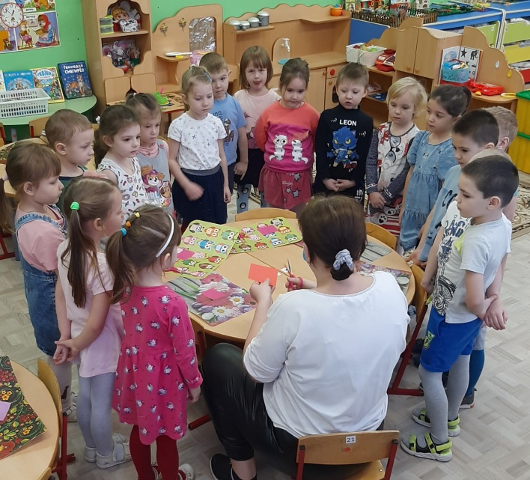
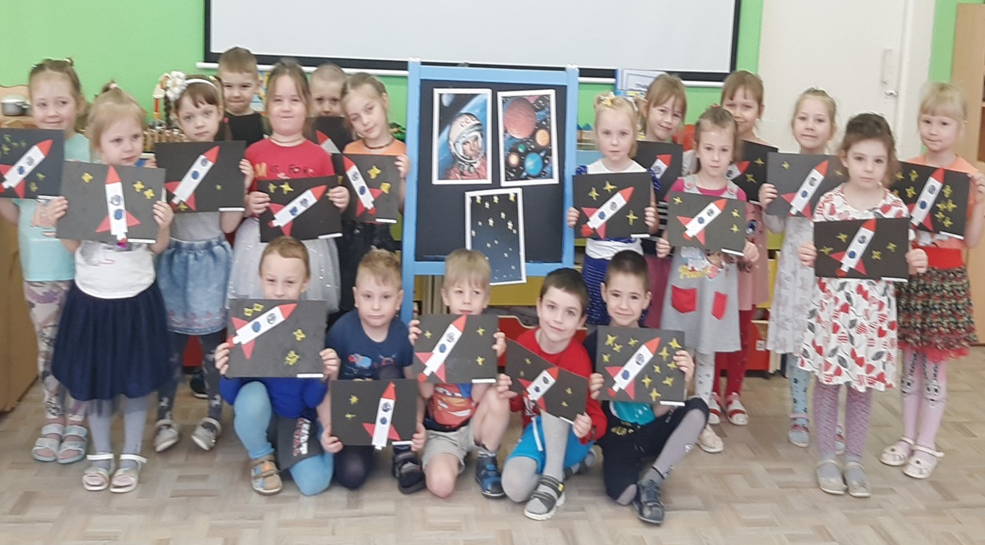
Художественно-эстетическое развитие детей способствует обогащению чувственного опыта, эмоциональной сферы, влияет на познание нравственной стороны действительности.

Slide 15
СПАСИБО
ЗА
ВНИМАНИЕ
Подготовила: Лапенкова Н.Н.

